Slide 1

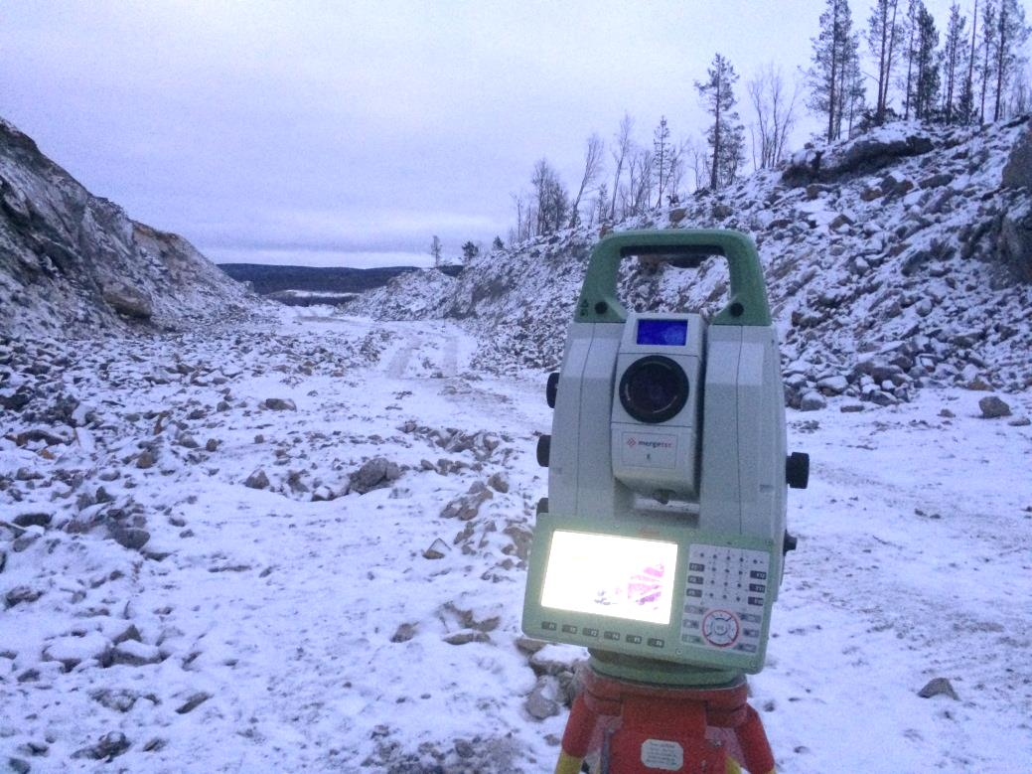
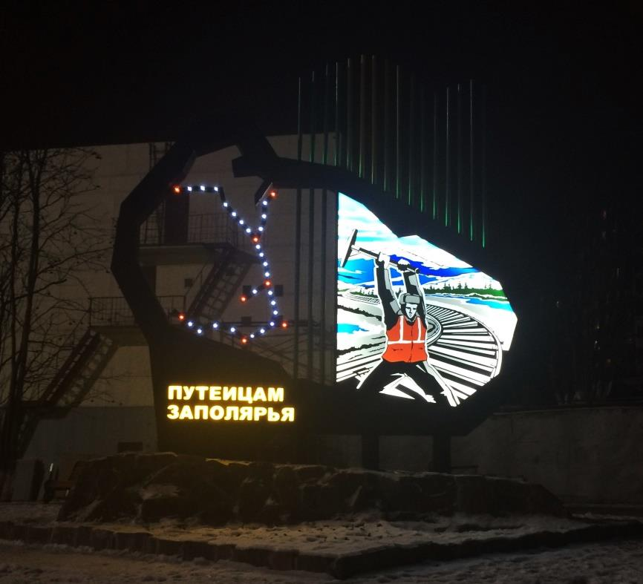
Решение производственных задач с помощью сканирующего тахеометра MS60 Leica Geosystems
Мурманск, 16-17 ноября 2016 г.

Slide 2
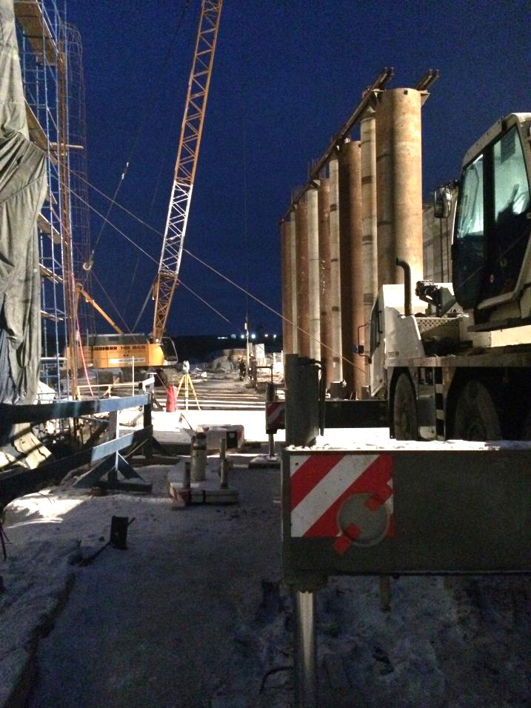
Цели пилот-проекта
Демонстрация возможностей сканирующего тахеометра Leica Nova MS60
Выявление основных нюансов при работе сканирующим тахеометром
Подбор универсальной технологии геодезических работ, существенно оптимизирующей и автоматизирующей время сбора данных и их камеральной обработки
Вычисление объема выемки
Поиск участков отклонения работ от проекта
Проверка вертикальности подпорной стенки эстакады
Решаемые задачи

Slide 3
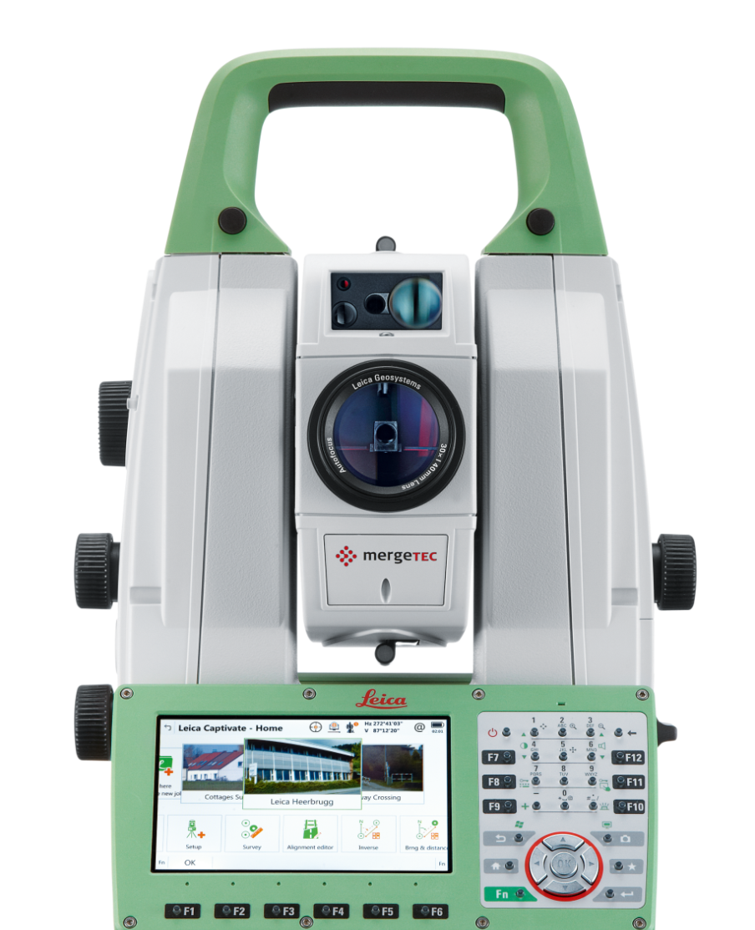
Используемое оборудование
Сканирующий тахеометр Leica Nova MS60
Сканирование со скоростью 1 000 тчк/c на расстоянии до 300 м с высокой плотностью (до 1 х 1 мм)
Ориентирование инструмента традиционными методами (обратная засечка, ориентирование по углу и пр.)
Взаимное ориентирование облаков точек с разных станций установки тахеометра на борту инструмента
Высокая степень защищенности для работы в сложных условиях (IP65)
Время работы от одной внутренней батареи до 9 часов

Slide 4
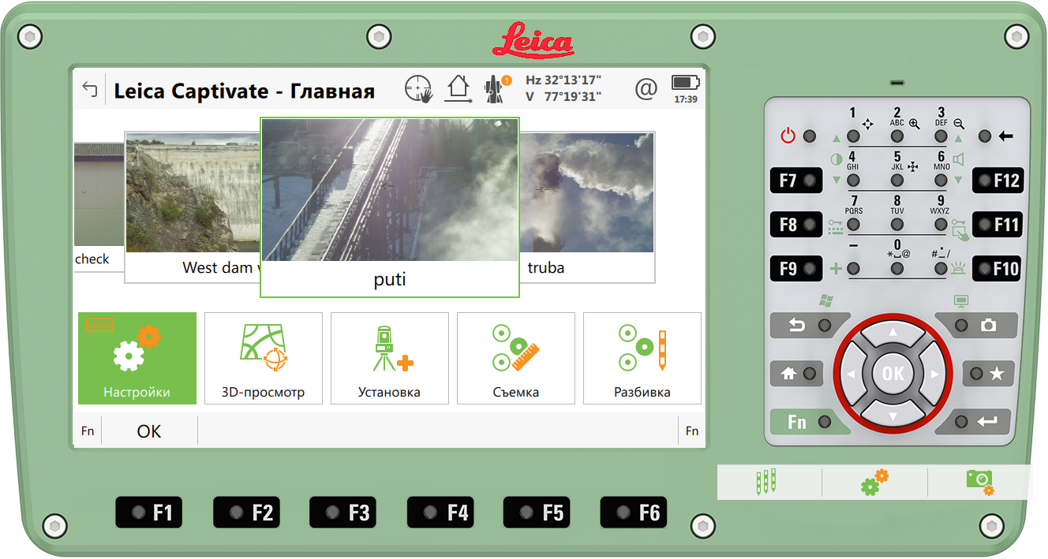
Полевое программное обеспечение
ПО Leica Captivate на русском языке
Работа с помощью сенсорного дисплея тахеометра стилусом или пальцами рук
Подсветка клавиш и дисплея инструмента

Slide 5
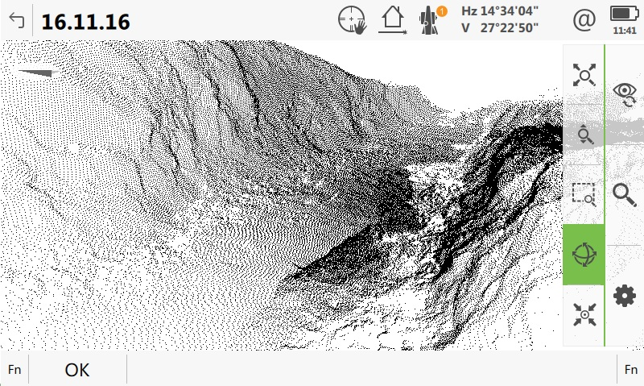
Полевое программное обеспечение
ПО Leica Captivate на русском языке
Работа в любой прикладной программе в 3D (ориентирование, съемка, сканирование и т.д.)

Slide 6
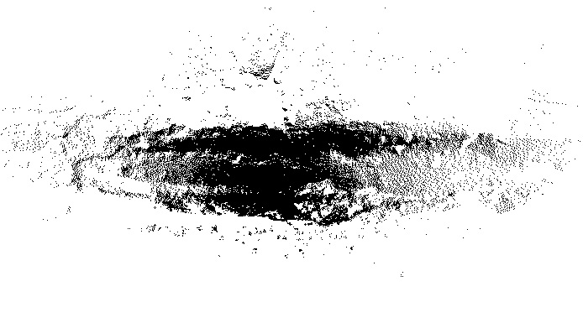
Вычисление объема выемки
Для решения задачи была выбрана выемка с 44 по 48 пикеты,
на которой были выполнены съемка и подсчет объемов.
Сканирование выполнялось с двух станций и заняло 14 и 8 минут.
Сетка сканирования на расстоянии 60 метров была задана 0.3 на 0.3 м

Slide 7
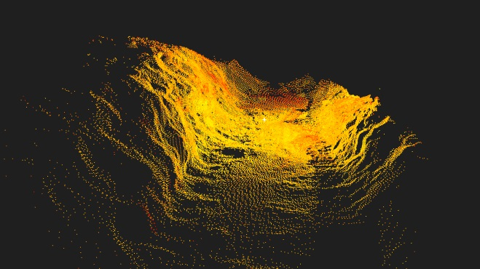
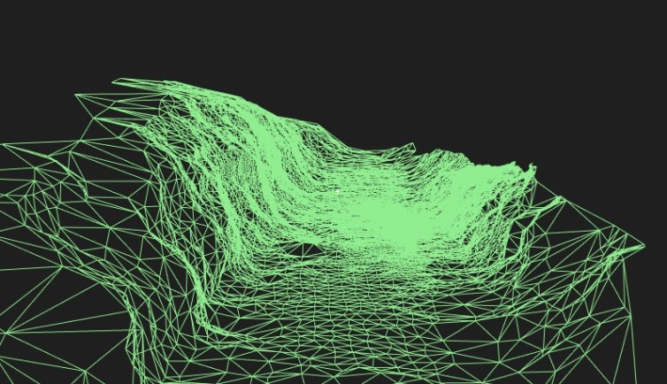
Вычисление объема выемки
Результаты
По результатам сканирования было получено 150 000 точек.
Облака точек были переданы в знакомую маркшейдерам CAD среду,
где была построена более подробная триангуляционная модель.
Объем выемки составил 68 936 м³
Разница между проектной и фактической моделью 8 610 м³
(необходимо выработать 11 514 м³ и досыпать 2 904 м³).
По данному участку было закрыто 11 200м³

Slide 8



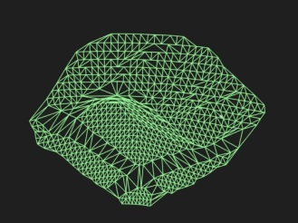


Вычисление объема выемки
Результаты
Использование MS60 для данного типа задач позволит в несколько раз увеличить скорость исполнительной съемки насыпей и выемок.
Как следствие – уменьшение затрат.
Возможность работы с проектными данными формата .xml прямо в поле.
Подсчет объемов по результатам самого подробного метода съемок, нет необходимости возвращаться в поле и производить досъемку.
Благодаря отображению всех полученных данных минимизируются ошибки и становится возможным контроль съемки на объекте работ.

Slide 9
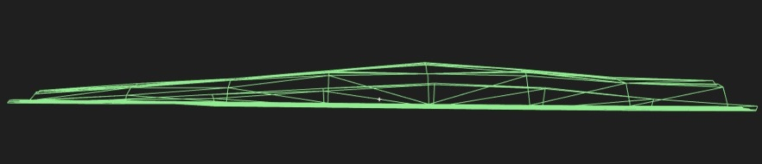
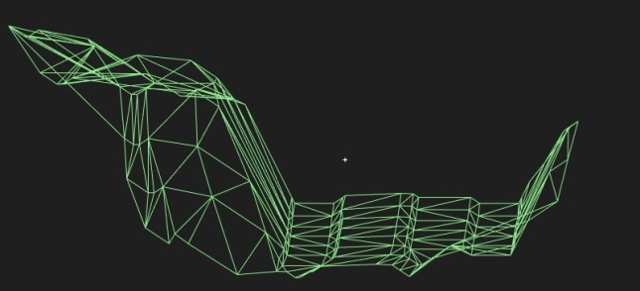

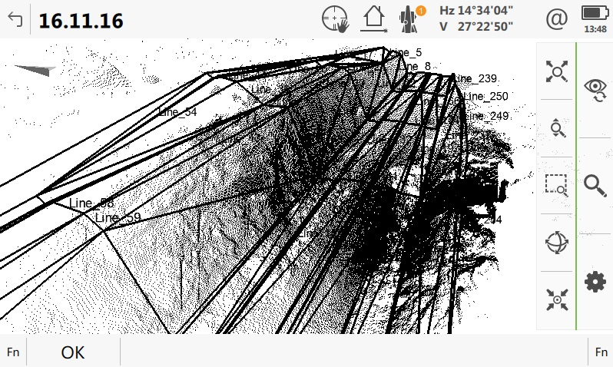
Поиск участков отклонения работ от проекта
От маркшейдеров была получена проектная модель разрабатываемого участка.
Цифровая модель местности была напрямую загружена в прибор без искажений и совмещена с данными сканирования.

Slide 10
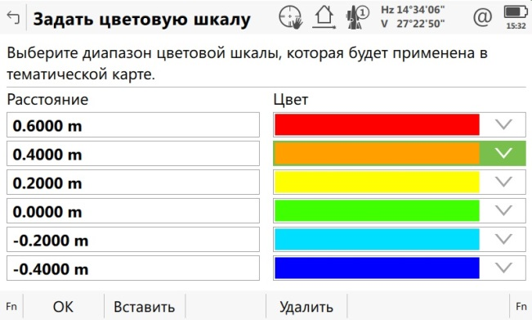
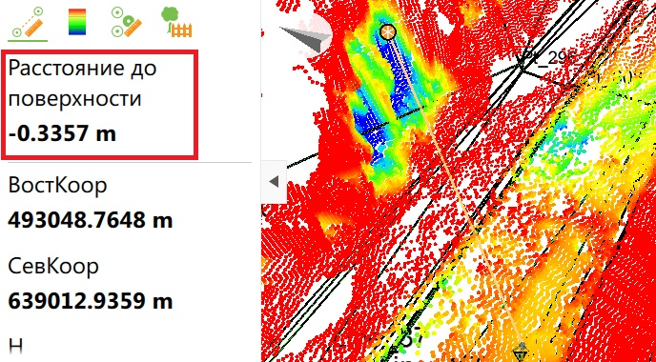
Поиск участков отклонения работ от проекта
Так как у нас были проектные данные участка и результаты его сканирование, то стало возможным прямо на борту прибора найти линию ,,нулевых работ,, и указать проблемные участки.
Программа, позволяющая сделать это – Проверка поверхности.
Полностью настраиваемая цветовая шкала для удобной визуализации результатов.
Программа позволяет в реальном времени указывать проблемные участки работ.
Возможность поиска зон как на схеме, так и через камеру прибора из-за отображения результатов поверх изображения камеры.
Лишь 40 % от всей выемки попадает в допуск +/- 0,5 м после проведения БВР.

Slide 11
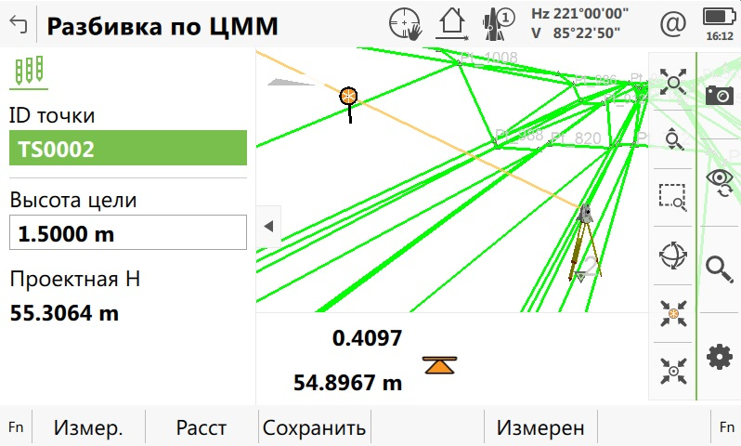
Поиск участков отклонения работ от проекта
Другая программа для оптимизации полевых работ – Вынос ЦМР.
Так как на производстве все работы связаны с проектной поверхностью, хорошим решением будет работа с ней прямо в поле.
Работа с данным приложением возможна как на инженерных тахеометрах, так и с использованием спутникового оборудования из-за единства полевого ПО.

Slide 12



Поиск участков отклонения работ от проекта
Результаты
Проверка поверхности прямо в поле позволит ускорить рабочий процесс из-за отсутствия необходимости возврата в офис для камеральной обработки и сравнения измерений с проектом.
Вынос в натуру проблемных зон сразу после вычисления результатов сравнения – ещё один большой плюс.
Как результат – экономия ресурсов.
Внедрение прибора в уже отлаженный алгоритм работы позволит почти сразу ощутить все плюсы от использования прибора.

Slide 13
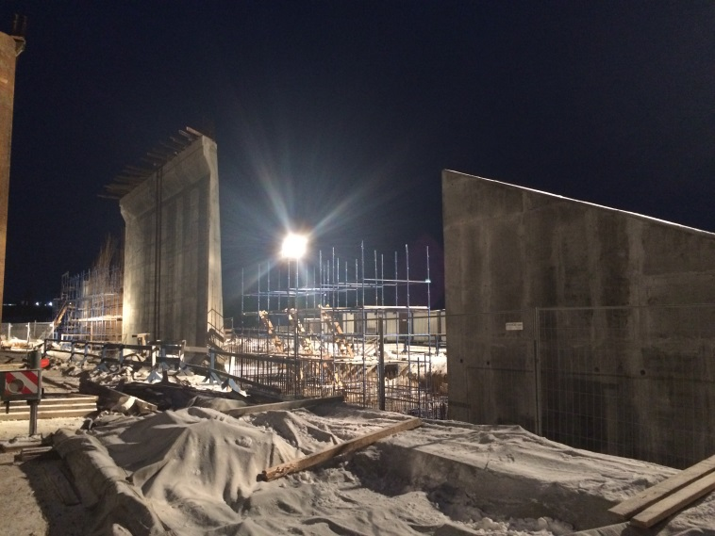
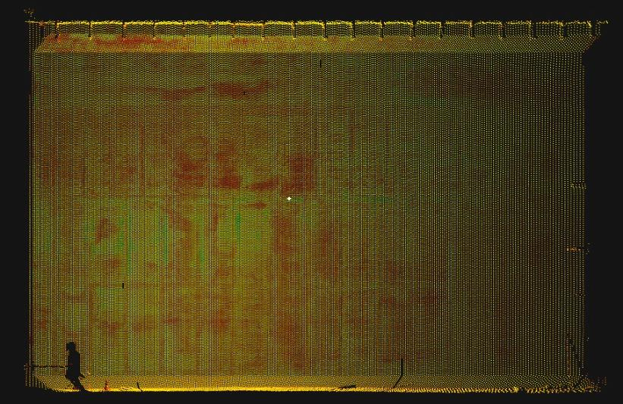
Проверка вертикальности подпорной стенки
Было проведено сканирование подпорной стенки строящейся эстакады с шагом 0,05 х 0,05 см.
Время сканирование составило 12 минут.
Было получено порядка 80 000 точек.
Из-за того что стена была спроектирована под небольшим наклоном было решено построить базовую поверхность по 3-м наиболее достоверным точкам и все сравнения проводить с её плоскостью.

Slide 14
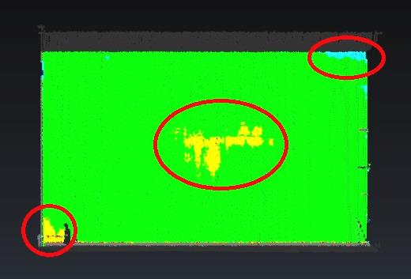
Проверка вертикальности подпорной стенки.
Результаты
Допуск при данном этапе работ был выбран +/- 1,5 см
По результатам сравнения были получены следующие значения:
- 96 % точек удовлетворяют значениям допуска;
- 3% точек находится выше поверхности (в интервале +0,015;+0,3)
- 1 % точек ниже (в интервале -0,015;-0,3)
Учитывая то, что процесс шлифовки поверхности ещё не был завершен, корректировка фигуры на данном этапе возведения ещё возможна.

Slide 15
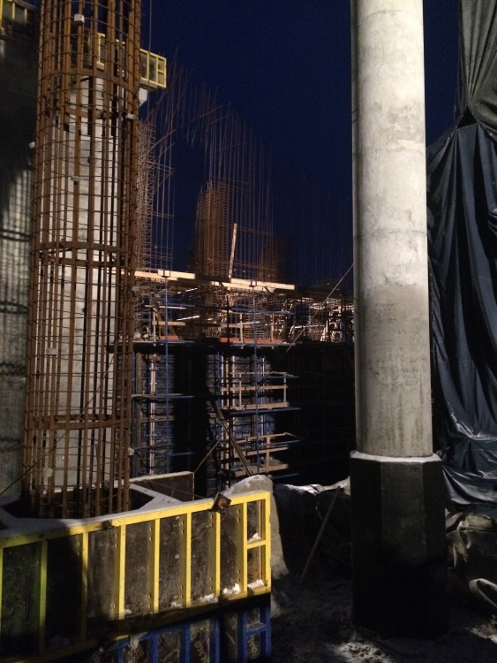
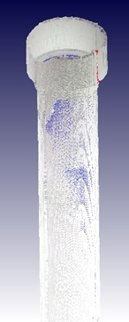

Возможные области применения
Проверка подпорных колонн
Так как возведение эстакад и контроль строительства это сложный и трудоемкий процесс, то все изыскания должны быть максимально точными и быстрыми.
Ещё одна задача, которую возможно решить на борту прибора – проверка вертикальности подпорных колонн.
Зная две точки на оси колонны и её проектный радиус становится возможным произвести расчет в приложении Проверка поверхности.

Slide 16
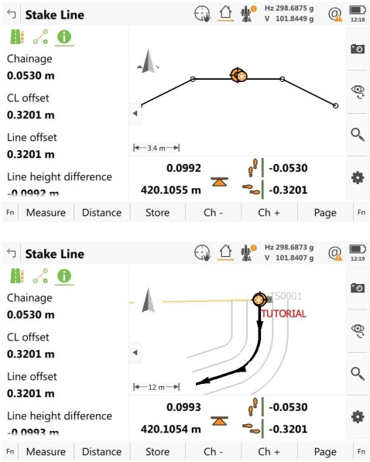
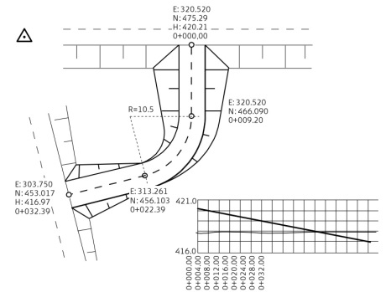
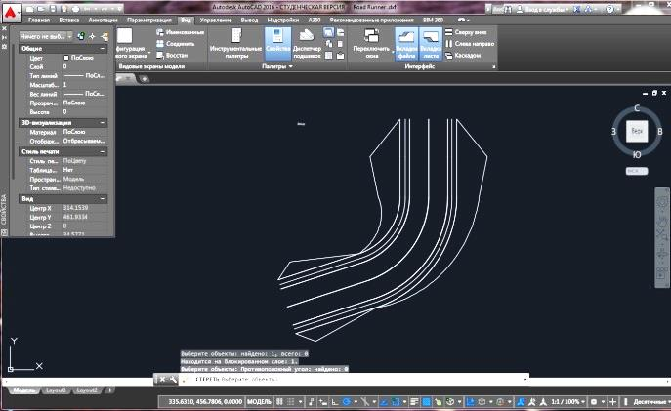
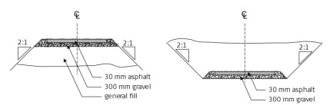
Возможные области применения
Приложения для дорожного строительства
Данные наборы приложений будут полезны при работе на автомобильных дорогах, железных дорогах и при строительстве туннелей.
Работа происходит с проектными осями, слоями и поверхностями.
Подготовка модели
Проектные данные
Работа в поле

Slide 17
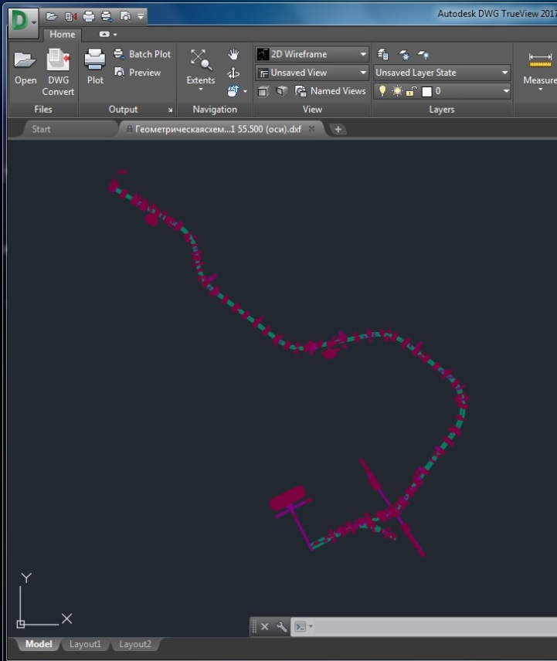
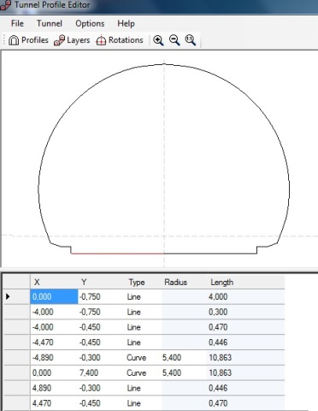
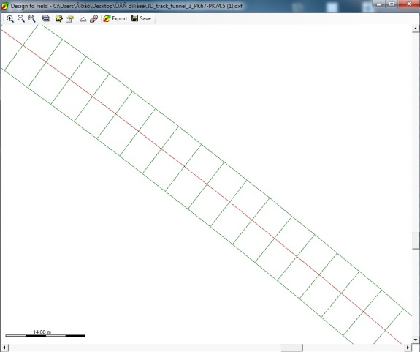
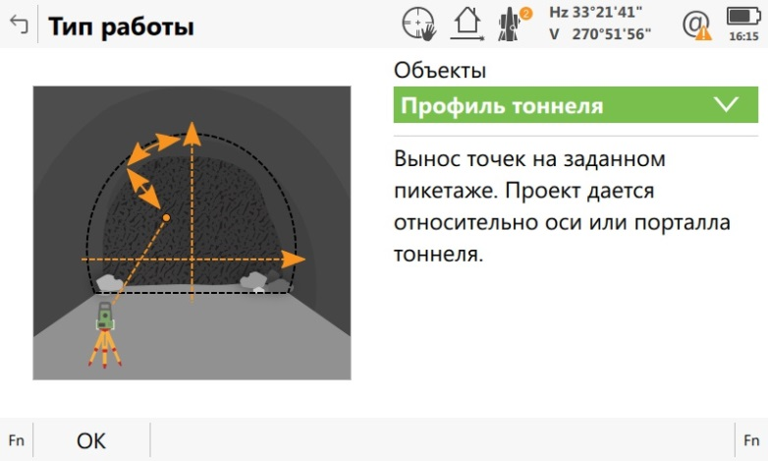
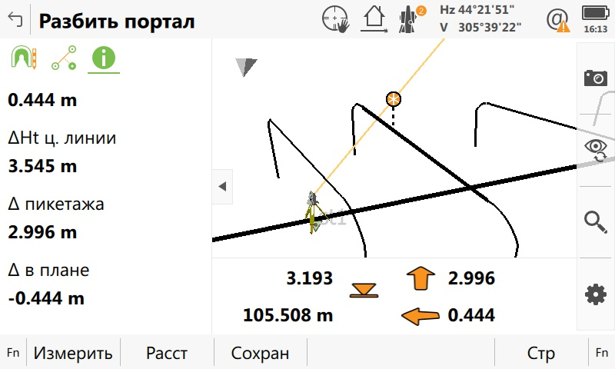
Возможные области применения
Приложения для дорожного строительства
Приложение вынос и контроль туннеля позволит значительно ускорить процесс сбора и анализа данных.

Slide 18
Заключение
Сканирующий роботизированный прибор MS60 успешно справился со всеми задачами.
Благодаря своим техническим характеристикам и большому числу прикладных приложений является незаменимым средство измерения для оптимизации геодезических работ в большом спектре решаемых задач.

